Slide 1
Wpływ smartfonów na rozwój dziecka.

Slide 2
POZYTYWNE STRONY KORZYSTANIA ZE SMARTFONÓW
kontakt rodziców z dzieckiem,
zdobywanie wiedzy i umiejętności,
szybki dostęp do bieżących informacji,
rozwijanie zainteresowań,
rozrywka i zabawa.

Slide 3
INTERNET
Internet - to kopalnia wiedzy i plac zabaw. Jednocześnie jednak sieć jest, jak "wielkim śmietnikiem". Oprócz wielu wartościowych rzeczy dzieci i młodzież mogą znaleźć też treści, z którymi kontakt jest dla nich po prostu szkodliwy.
Z czego młodzież najczęściej korzysta w Internecie?
Komunikacja,
Rozrywka,
Gry
Ściąganie plików,
Poszukiwanie informacji,
Zakupy,
i wiele, innych....
Z portali społecznościowych korzystają częściej dziewczynki niż chłopcy, 90% ma konto przynajmniej na jednym portalu społecznościowym. Z gier on-line natomiast częściej korzystają chłopcy niż dziewczynki.
„Internet to okno na świat. Cały świat”

Slide 4
A teraz o tej ciemniejszej stronie....

Slide 5
Wpływ nadużywania urządzeń mobilnych na dzieci przedszkolne.
Dzieci poniżej 3 roku życia – wolniejsze tempo przyswajania mowy, mniejszy zasób słów – by mowa się rozwijała konieczna jest interakcja z drugim człowiekiem.
Reagowanie rozdrażnieniem czy agresją w przypadku ograniczenia dostępu do urządzenia.

Slide 6
Kłopoty z zaśnięciem, ponieważ niebieskie światło monitora pobudza a nie uspokaja dzieci.
Szkodliwe dla oczu dziecka. Zmęczenie oczu, bóle głowy, nasilenie krótkowzroczności – coraz więcej dzieci z tymi problemami pojawia się w gabinetach okulistów, którzy wiążą to z korzystaniem z małych urządzeń elektronicznych. Jedyne wyjście to kontrola rodzicielska i wprowadzenie ograniczeń na korzystanie ze sprzętów zwłaszcza o małym wyświetlaczu.

Slide 7
Obniżona koncentracja uwagi.
Słabsze rozumienie poleceń słownych, brak koncentracji na czytanym tekście, nieumiejętność odpowiedzi na pytania po wysłuchaniu bajki.

Slide 8
Tablety i smartfony zabierają pomysły na zabawę własną i kreatywność. W trakcie korzystania z nich dziecko nie rusza się, więc także są braki w stymulacji ruchowej dla dziecka, które jest bardzo istotnym motorem napędowym w rozwoju. Dziecko musi biegać, wstawać, upadać, tracić równowagę, budować ją na nowo - siedząc przed tabletem na pewno nie doświadcza takich aktywności, co przyszłościowo wpływa na jego możliwości motoryczne, umiejętności ruchowe i postawę ciała.

Slide 9
Zmniejszona sprawność ruchowa, manualna. Nowoczesne urządzenia mogą wyrządzić szkodę dłoniom i palcom najmłodszych dzieci. Zabawa smartfonem w dłuższej perspektywie czasu nieść może poważne konsekwencje zdrowotne. Używając ekranów dotykowych, nie wykształcą one mięśni, koniecznych do opanowania zdolności pisania. Jeżeli dziecko stale korzysta z ekranu smartfona, zamiast ćwiczyć zdolności motoryczne za pomocą ołówka i kartki papieru, jego mięśnie pozostają słabe.

Slide 10
Zastępowanie kontaktów z rówieśnikami, rodzicami, bliskimi – „wirtualnymi przyjaciółmi”.
W skrajnych sytuacjach – syndrom uzależnienia – agresja, tiki, stany lękowe.

Slide 11
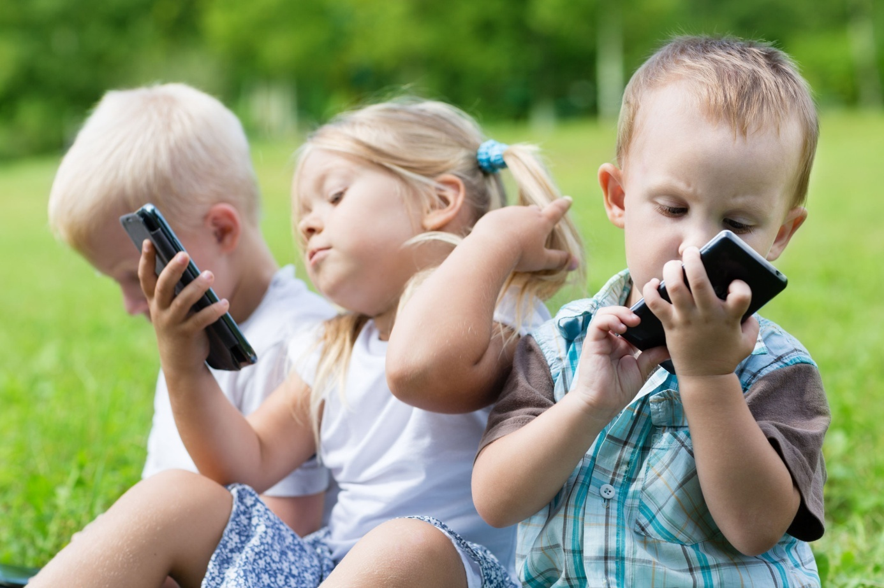
Smartfon - „smoczkiem XXI wieku"

Slide 12
„Cyfrowa kokaina” Smartfony, tablety działają na dzieci jak narkotyki!

Slide 13
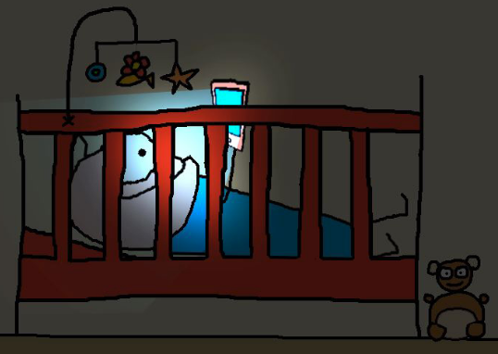
Udostępnianie urządzeń dotykowych dzieciom w wieku od 3 do 6 lat
Bezpieczne i pożyteczne treści
Nie korzystajmy z urządzeń mobilnych codziennie
Ustalajmy ścisłe ramy czasowe np. 15-30 minut dziennie
Rodzice powinni towarzyszyć dzieciom w korzystaniu z urządzeń mobilnych, tłumaczyć treści, wykorzystywać je do wzajemnych interakcji
Nie traktujmy urządzeń mobilnych jako nagrody lub kary, podnosi to w oczach dzieci atrakcyjność tych urządzeń, wzmacnia przywiązanie do nich
Nie wykorzystujmy urządzeń mobilnych by motywować dzieci do jedzenia, wypełniania codziennych obowiązków
Nie udostępniajmy urządzeń przed snem.

Slide 14
Katalog aplikacji mobilnych dla dzieci w wieku przedszkolnym 3-6 lat
http://bestapp.fdn.pl/
Odnaleźć tu można wiele propozycji ciekawych aplikacji, które umilą najmłodszym czas i dadzą możliwość rozwoju nowych umiejętności.
By ułatwić wybór odpowiedniej aplikacji z katalogu, propozycje zostały uszeregowane w osiem kategorii tematycznych: plastyczne, łamigłówki, zręcznościowe, muzyczne, językowe, przyrodnicze, matematyczne, inne edukacyjne.
Zawsze odkrywajmy aplikacje razem z dzieckiem i nie zostawiajmy go samego z urządzeniem.

Slide 15
Zabezpieczenia…
Ustal hasło dostępu do urządzenia
Urządzenia z systemem Android – opcja „Kontrola rodzicielska” – określamy dostępność różnych treści, blokujemy wulgaryzmy
iPhone, iPad – funkcja „Ograniczenia” – ustalamy ograniczenia wiekowe dostępności do filmów, programów. Blokujemy muzykę, zdjęcia, filmy „dla dorosłych”
Urządzenia z systemem Windows Phone – funkcja „Moja Rodzina”
Norton Family Premier – zarządzanie czasem dzieci spędzanym w internecie /usługa płatna/ - łatwa ochrona wszystkich urządzeń na których mogą pracować dzieci za pomocą jednej funkcji

Slide 16
Gry internetowe – komputerowe

Slide 17
Oznaczenia gier komputerowych
- system amerykański ESRB
Reklamy, zwiastuny gier
Tylko dla osób dorosłych
Dla małych dzieci
Dla wszystkich
Dla nastolatków
Dla wszystkich powyżej 10 roku życia
Dla nastolatków powyżej 17 lat

Slide 18
Oznaczenia gier komputerowych
- system PEGI (strona z opisem gier www.pegi.info)
Gra pokazuje przypadki dyskryminacji (ze względu na rasę, religię)
W grze jest używany wulgarny język
W grze pojawiają się nagość i/lub zachowania seksualne.
Gry, które zachęcają do uprawiania hazardu lub go uczą.
W grze pojawiają się nawiązania do narkotyków,
lub jest pokazane zażywanie narkotyków.
Gra zawiera elementy przemocy.
Gra może przestraszyć młodsze dzieci.

Slide 19
MAMO, TATO!
Pamiętaj ,że korzystanie z urządzeń mobilnych może być dla dziecka pożyteczne TYLKO pod warunkiem, że:
udostępniasz dziecku urządzenia mobilne w bezpieczny sposób,
aktywnie towarzyszysz mu podczas korzystania z nich,
zapewniasz dziecku dostęp wyłącznie do bezpiecznych i pożytecznych treści dostosowanych do jego wieku.

Slide 20
Jeśli nie tablet, smartfon, komputer, telewizor…
Ile czasu spędzasz z dzieckiem każdego dnia?
Jaka jest jego jakość? Czy rozmawiasz wtedy przez telefon, sprzątasz a może jednym okiem oglądasz program telewizyjny?
Co masz do zaoferowania swojemu dziecku?

Slide 21
Dziękuję za uwagę!

